Slide 1

LOGISTICS DELIVERY
小邮快递
基于物联网技术的环保自动化示踪
物流生态系统

Slide 2

CONCENTS
01
02
03
04
Part one
Part two
Part three
Part four
项目内容背景
项目创新点
目前工作进展
完整开发流程

Slide 3





01
环保
用户至上
Part one
项目内容背景
自动化
生态

Slide 4






项目内容
保护方案
小邮快递盒
小邮APP
分拣方案
小邮WEB
环保自动化示踪物流生态系统

Slide 5




项目背景
全用纸箱？？
私自被拆？？
NO！
人工分拣？？
信息泄露？？

Slide 6


项目背景
包装
4000000000个
46000000吨
40000000000件
72000000颗

Slide 7
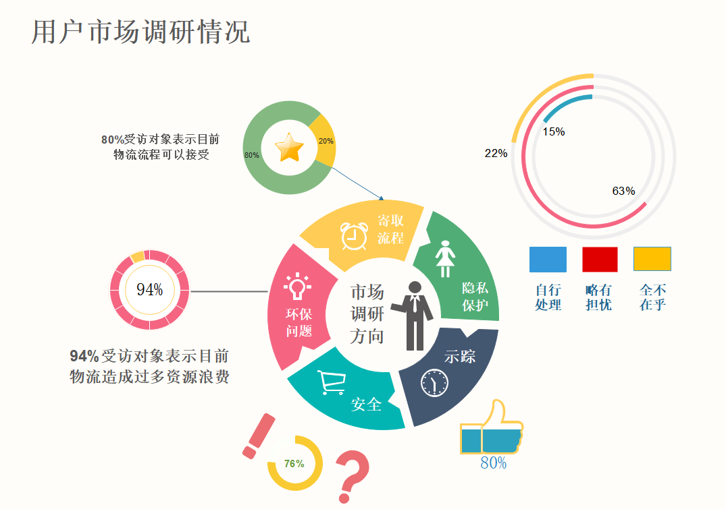
市场调研

Slide 8
02
环保
用户至上
Part two
项目创新点
自动化
生态

Slide 9






项目创新点
环保&可折叠
扫码管理
自动化分拣
示踪
50%
安全性
隐私性

Slide 10
03
环保
用户至上
Part three
目前工作进展
自动化
生态

Slide 11
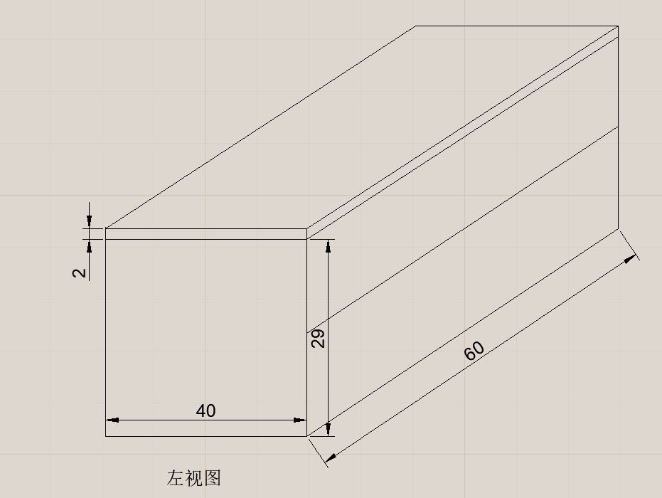
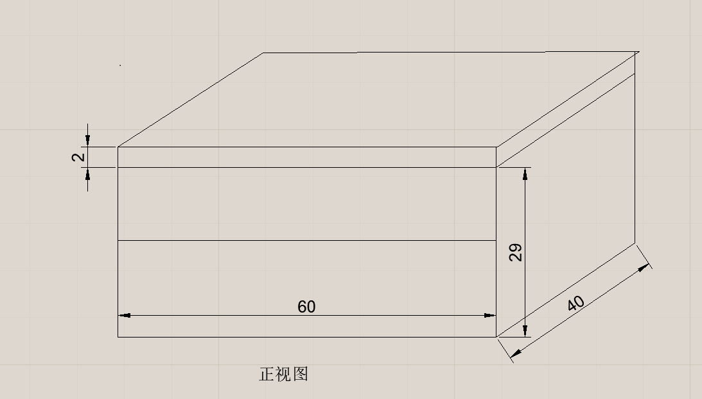
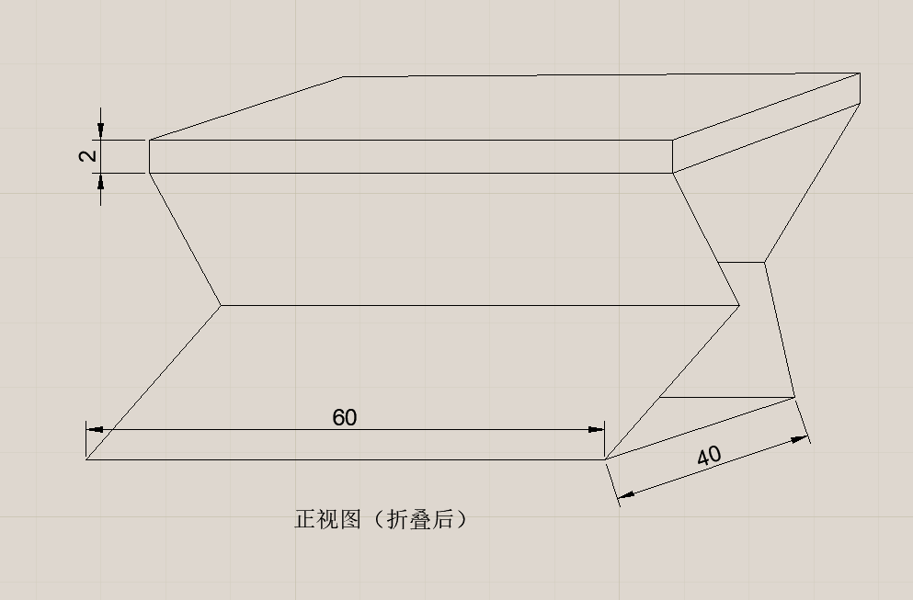
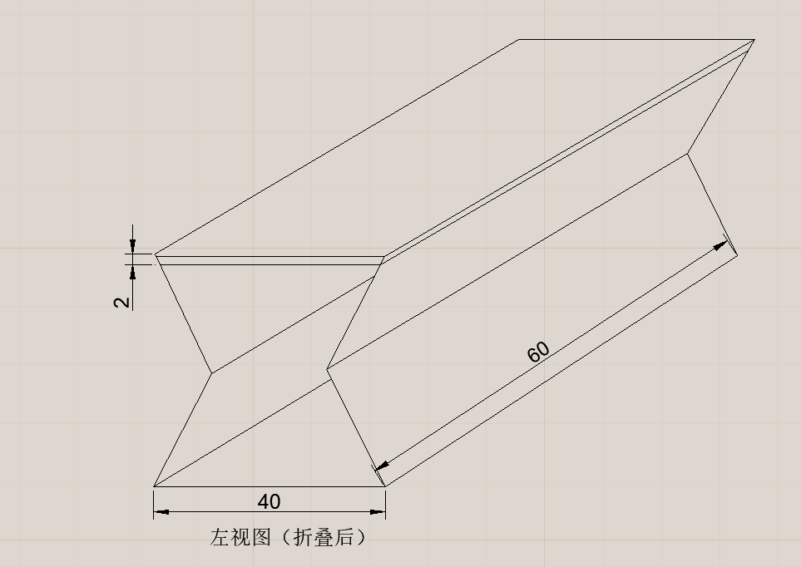
平面建模-视图

Slide 12
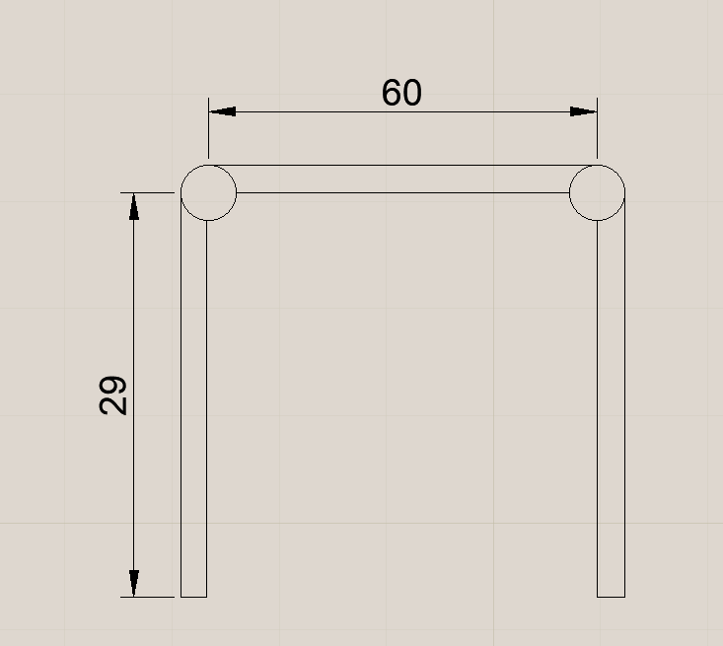
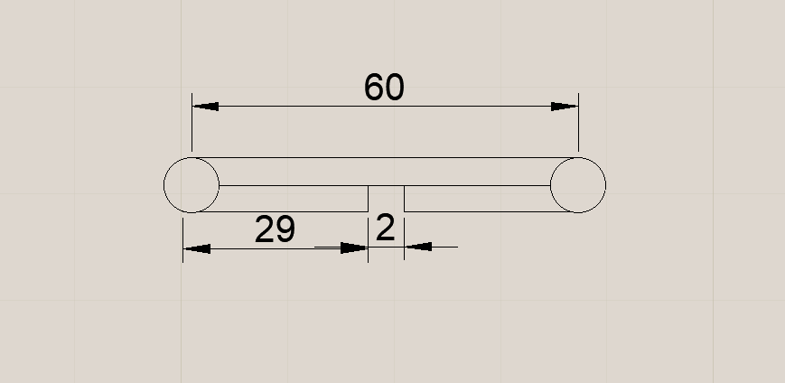
平面建模-侧面折叠

Slide 13
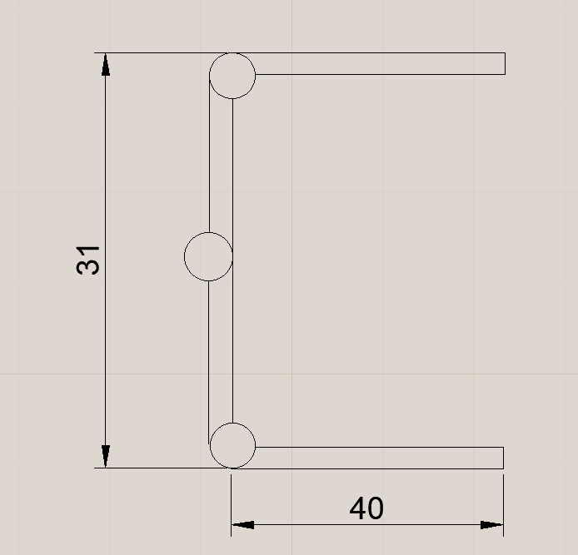
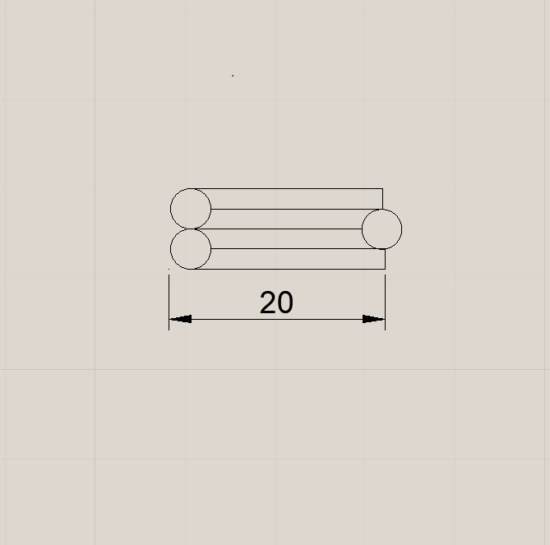
平面建模-正面折叠

Slide 14
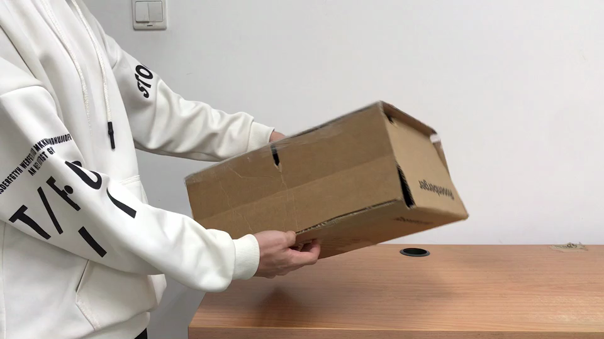
折叠演示-简要纸箱演示

Slide 15
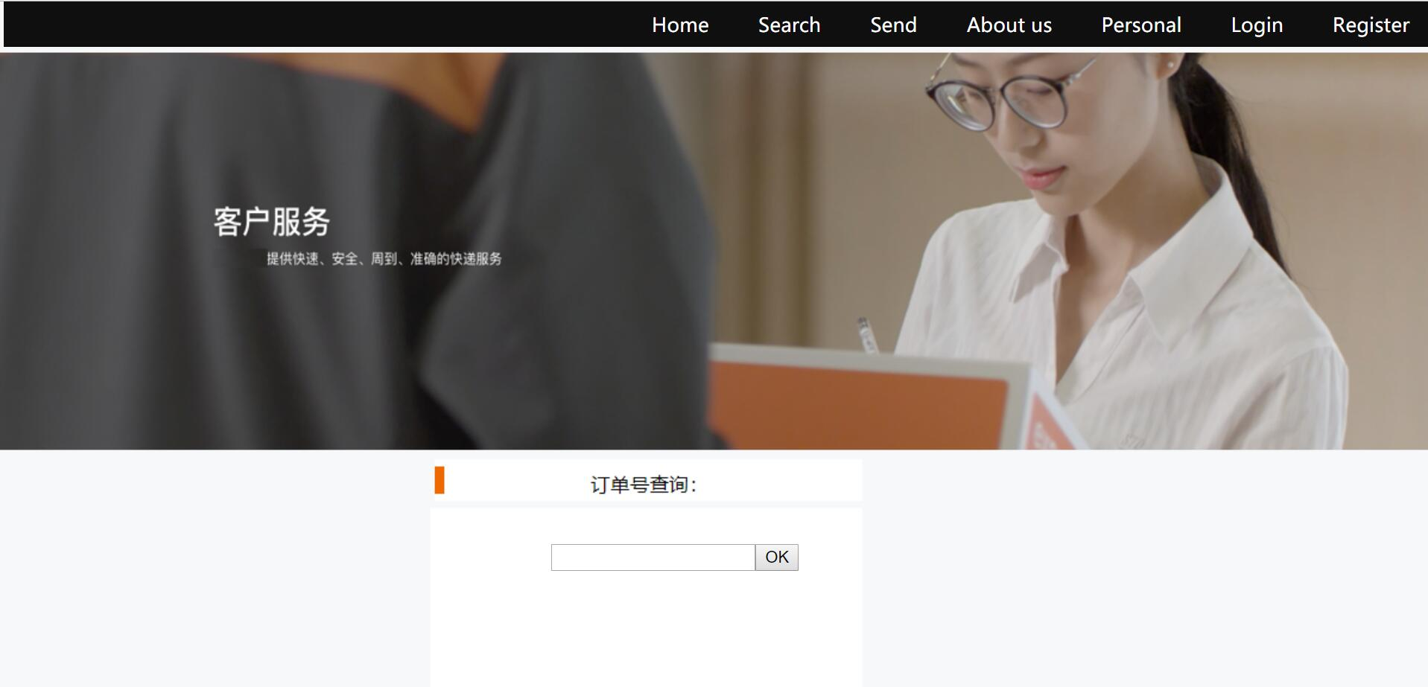
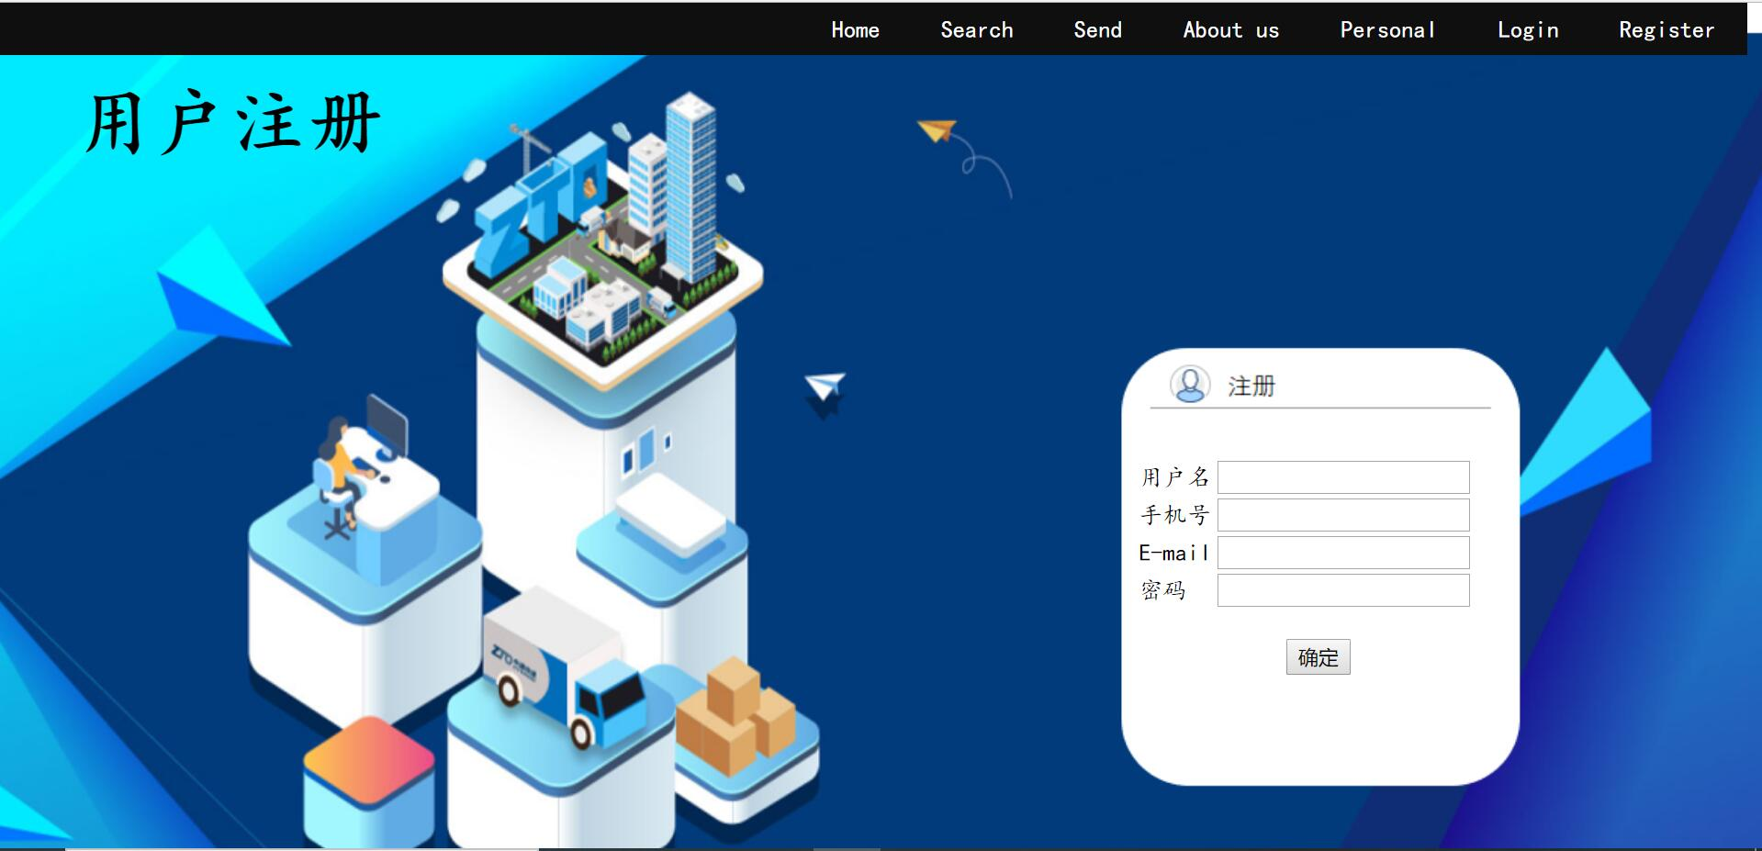
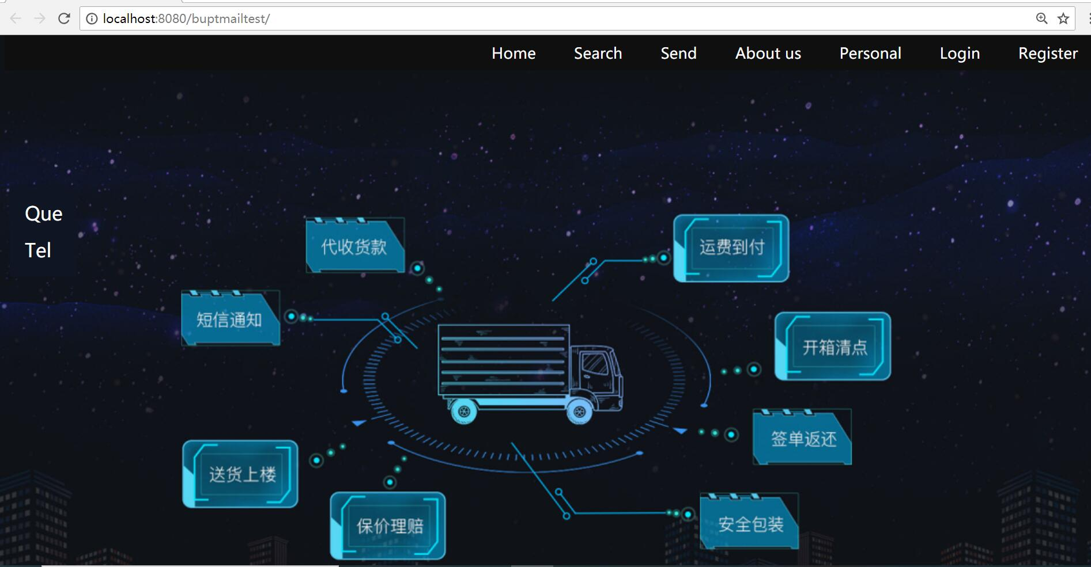
小邮WEB演示-页面设计
LED
HC-05
蓝牙模块
Arduino UNO控制板+IO拓展板

Slide 16
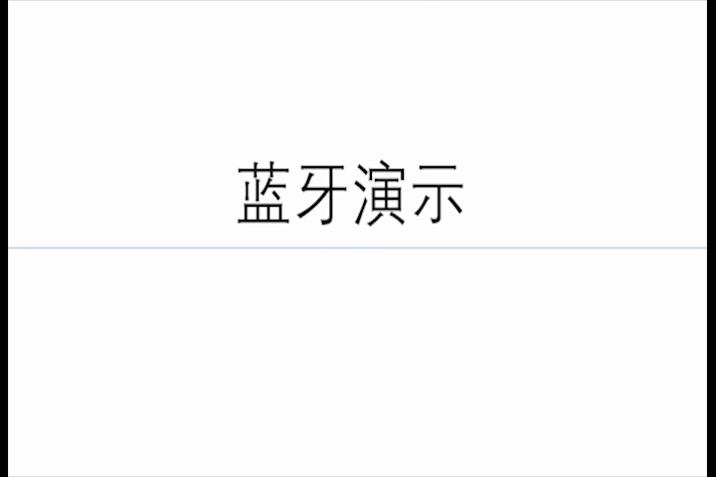
小邮APP演示-蓝牙+扫码
LED
HC-05
蓝牙模块
Arduino UNO控制板+IO拓展板

Slide 17
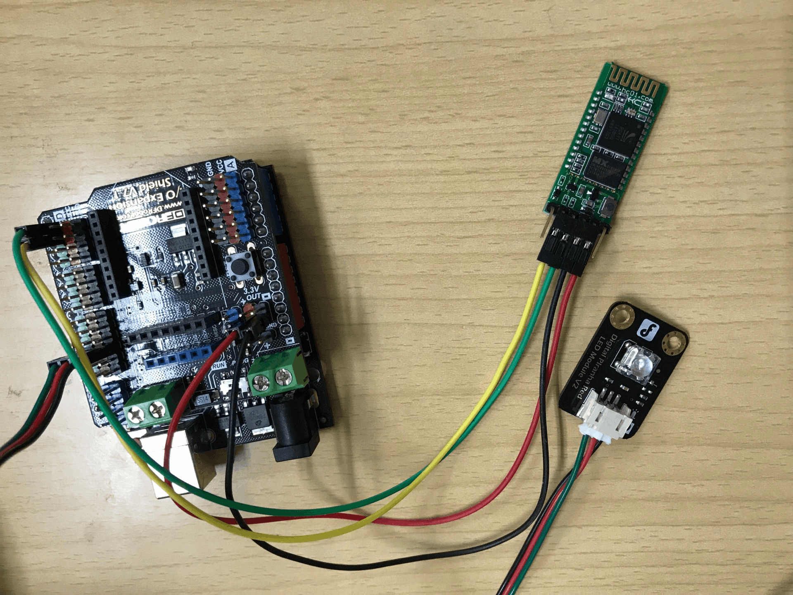

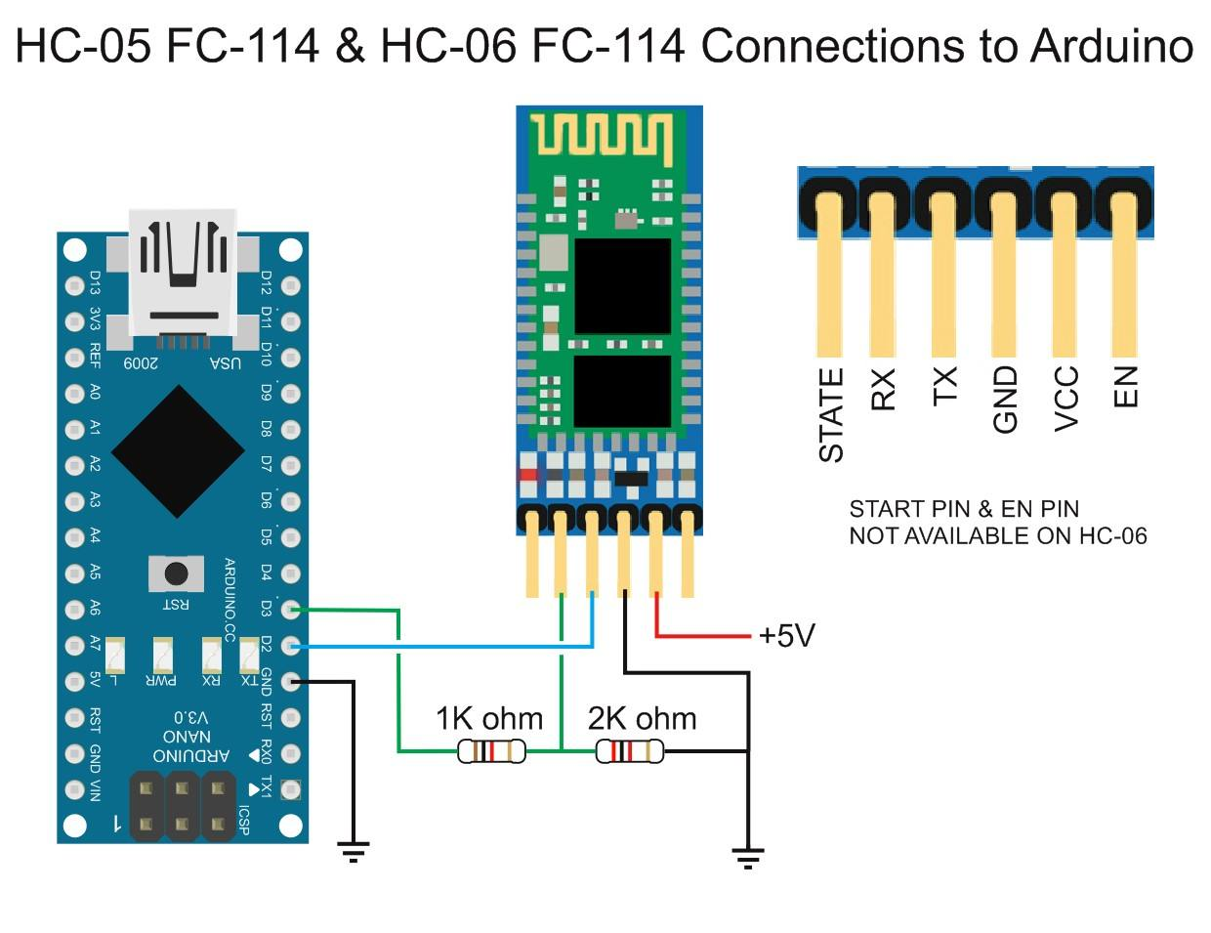

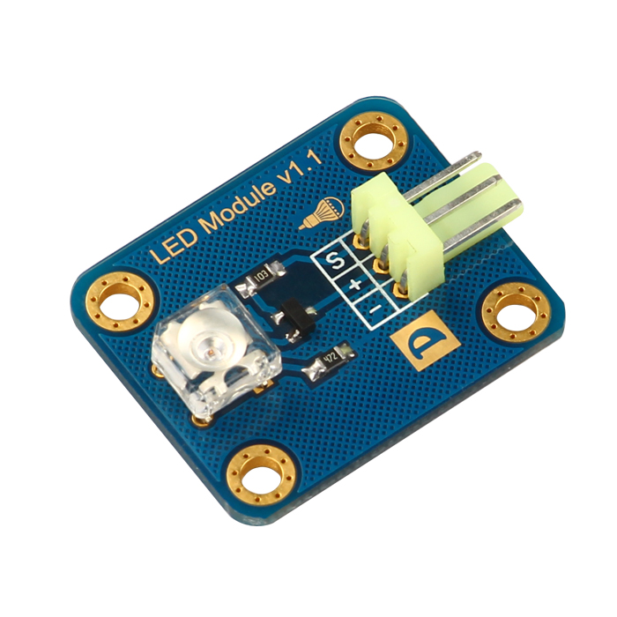


小邮APP演示-蓝牙模块
测试实现：
LED
测试
APP
HC-05
蓝牙模块
Arduino UNO控制板+IO拓展板

Slide 18
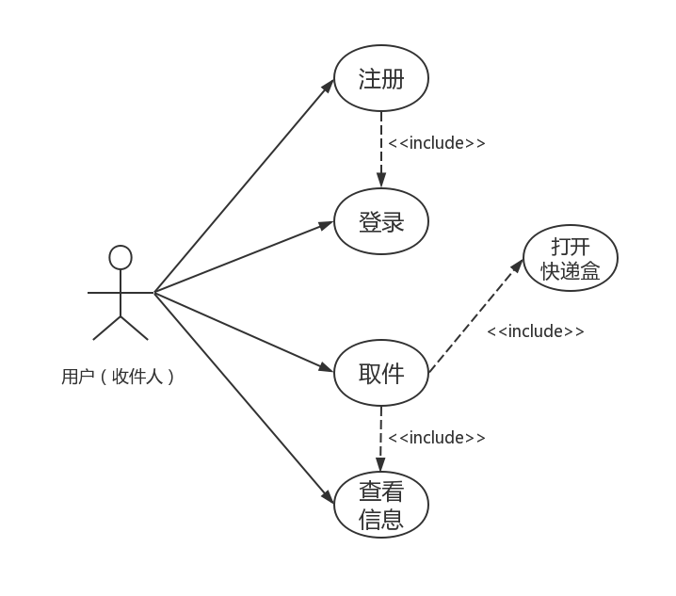
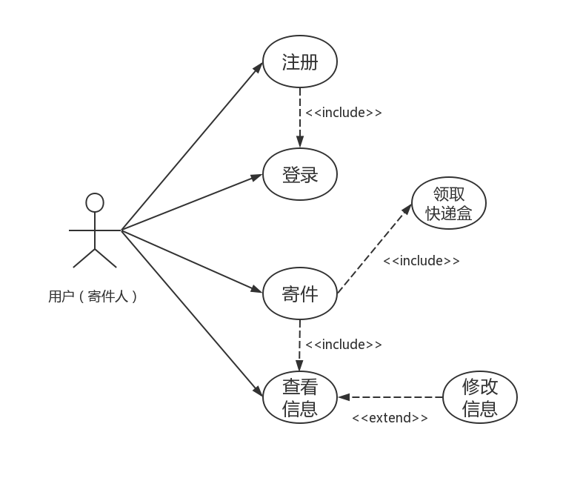
用例设计
LED
HC-05
蓝牙模块
Arduino UNO控制板+IO拓展板

Slide 19
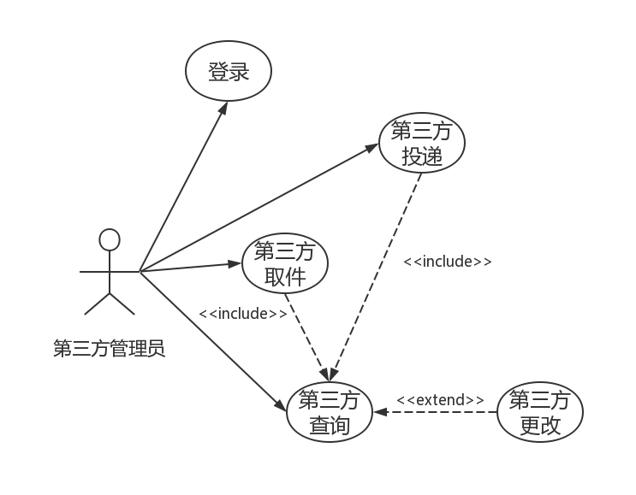
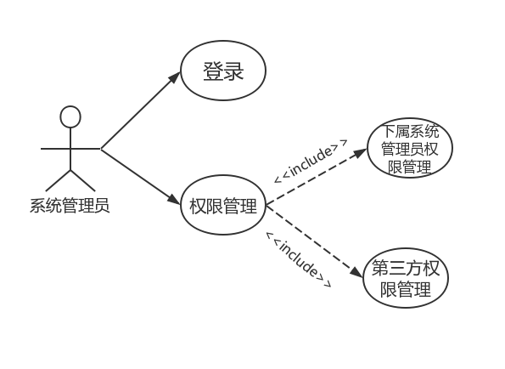
用例设计
LED
HC-05
蓝牙模块
Arduino UNO控制板+IO拓展板

Slide 20
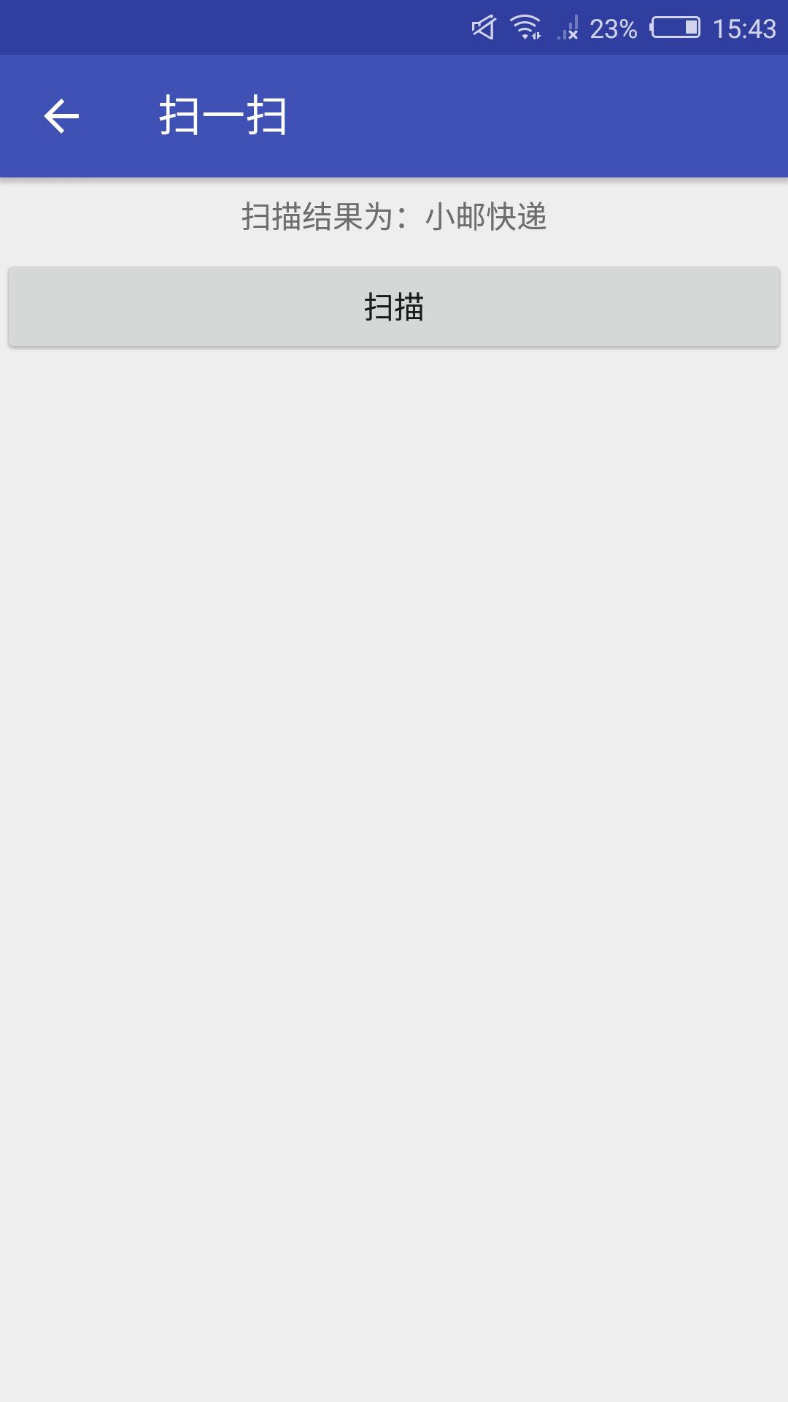
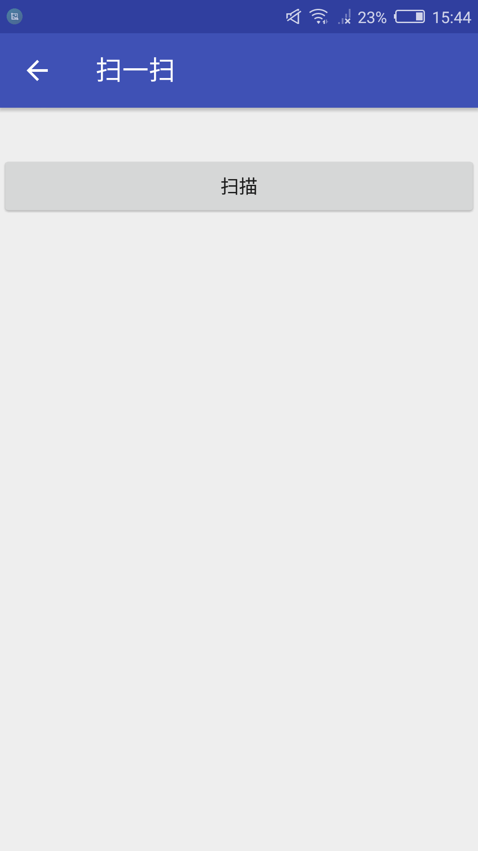
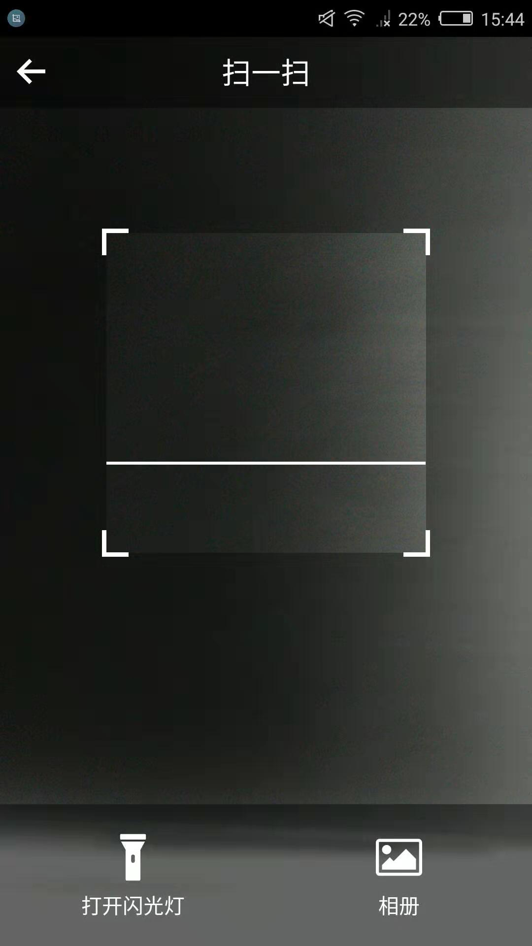
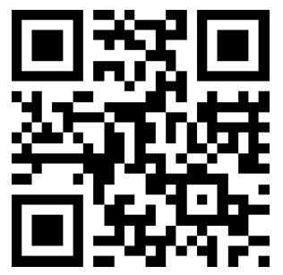
小邮APP演示-扫码实现
调用ZXing图像处理库进行二维码的扫描和信息读取
LED
APP简要界面
Arduino UNO控制板+IO拓展板

Slide 21
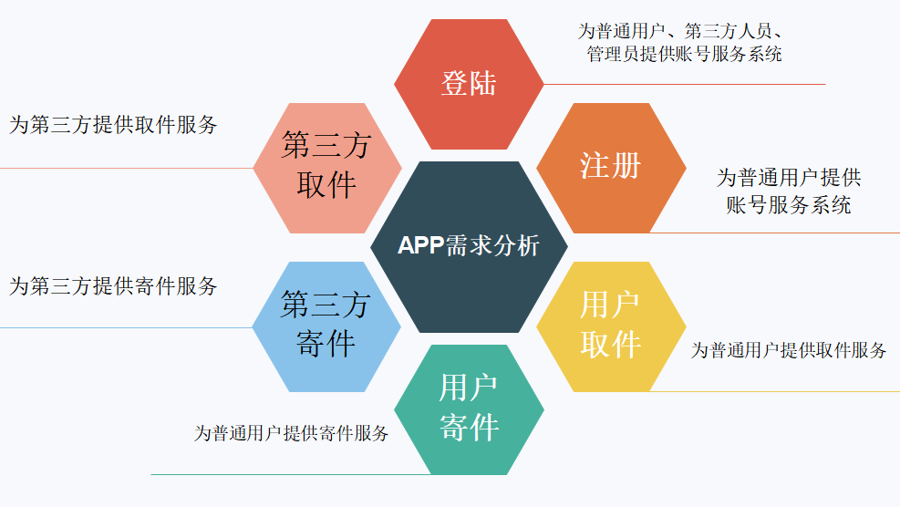
需求分析
LED
HC-05
蓝牙模块
Arduino UNO控制板+IO拓展板

Slide 22
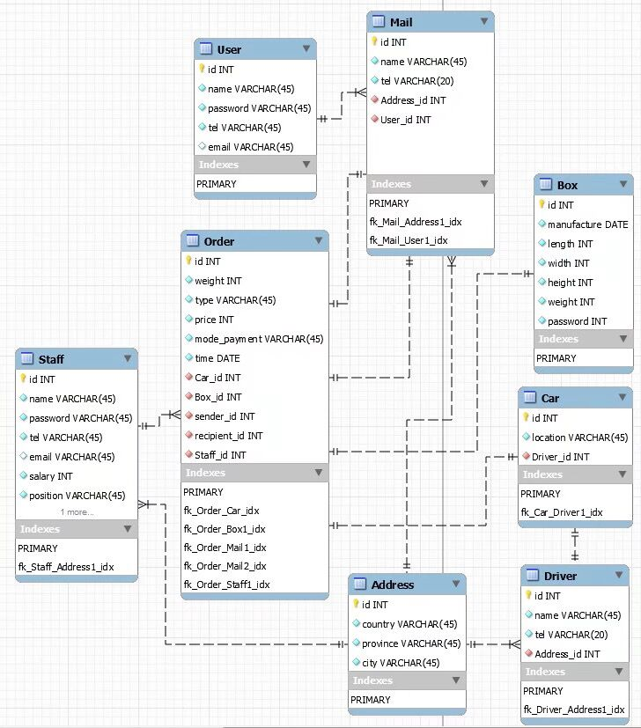








数据库建模
order
mail
car
driver
box
address
staff
user
LED
HC-05
蓝牙模块
Arduino UNO控制板+IO拓展板

Slide 23
04
环保
用户至上
Part four
完整开发流程
自动化
生态

Slide 24
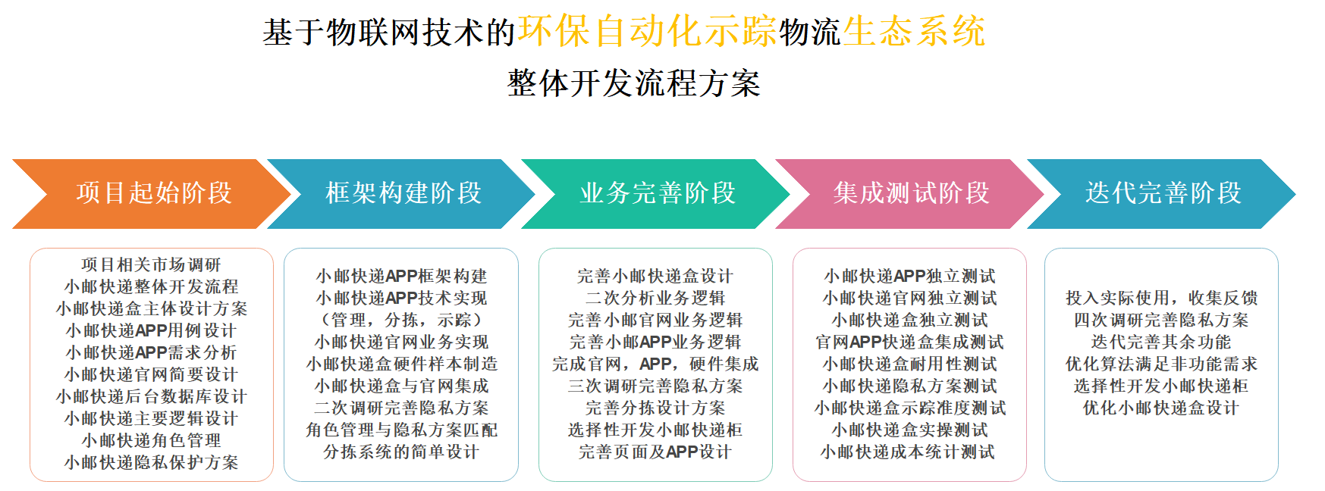
完整开发流程

